Slide 1
ГОТОВИМСЯ К ЕГЭ ПО ФИЗИКЕ
Старовойтов Сергей Анатольевич
Председатель предметной комиссии ЕГЭ по физике СПб
Май 2023

Slide 2
Семинар для председателей, заместителей председателей предметных комиссий Российской Федерации
ФИПИ, Москва, 20 апреля 2023
Согласование подходов к оцениванию экзаменационных работ участников единого государственного экзамена 2023 года
по физике
Демидова Марина Юрьевна,
руководитель комиссии по разработке контрольных измерительных материалов, используемых при проведении государственной итоговой аттестации по образовательным программам основного общего и среднего общего образования по физике
Гиголо Антон Иосифович,
член комиссии по разработке контрольных измерительных материалов, используемых при проведении государственной итоговой аттестации по образовательным программам основного общего и среднего общего образования по физике

Slide 3
Задача №24 Пример - 1

Slide 4
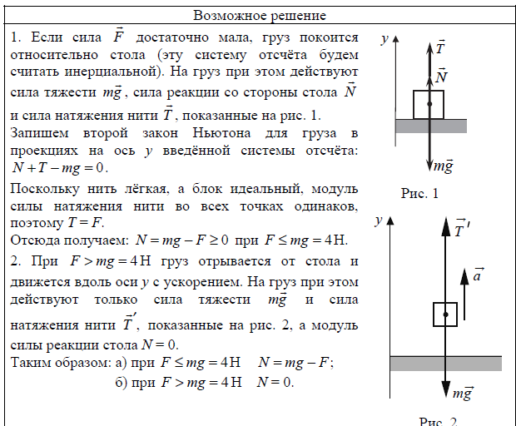
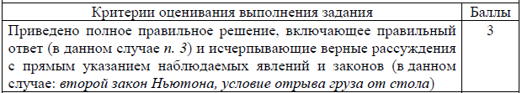

Slide 5
Задача №24 Пример - 2

Slide 6
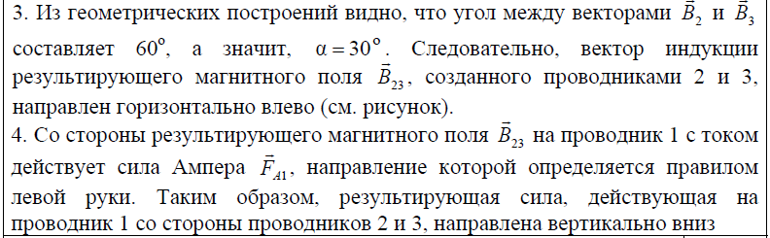

Slide 7
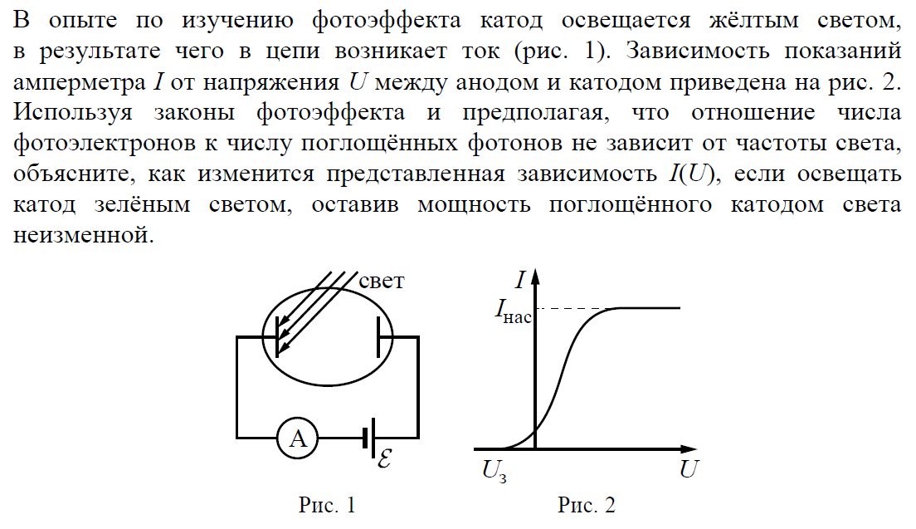
Задача №24 Пример - 3

Slide 9
Оценивание №№25, 26 (расчетные задачи на 2 балла)
Обобщенная схема оценивания строится на основании четырех элементов решения:
Исходные формулы и законы (кодификатор);
Обозначения физических величин (рисунок);
Математические преобразования и расчеты;
Правильный числовой ответ, размерность.

Slide 10
Задача №25 Пример - 1

Slide 12
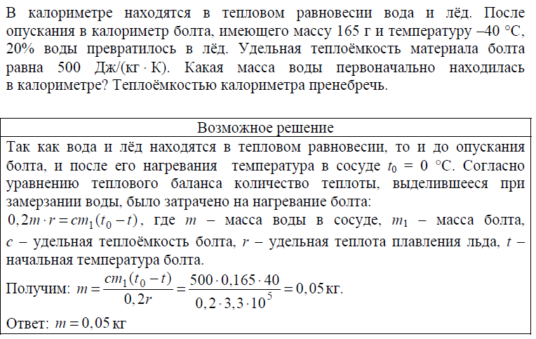
Задача №25 Пример - 2

Slide 13
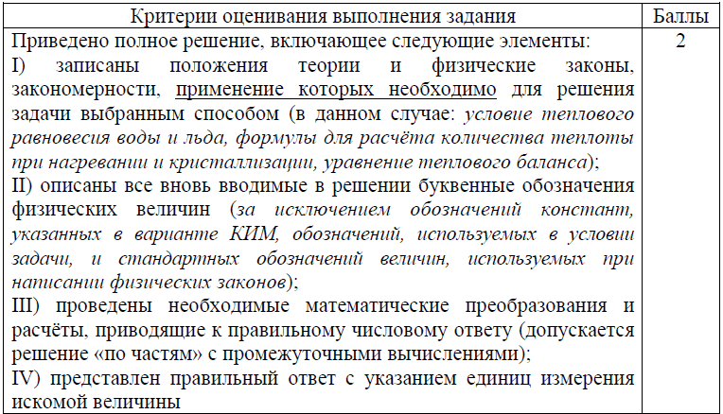

Slide 14
Задача №26 Пример - 1

Slide 16
Оценивание №№27-29 (расчетных задач)
Обобщенная схема оценивания строится на основании четырех (пяти) элементах решения:
Исходные формулы и законы (кодификатор);
Обозначения физических величин;
Рисунок с указанием сил (если требуется);
Математические преобразования и расчеты;
Правильный числовой ответ, размерность.

Slide 17
Задача №27 Пример - 1

Slide 20
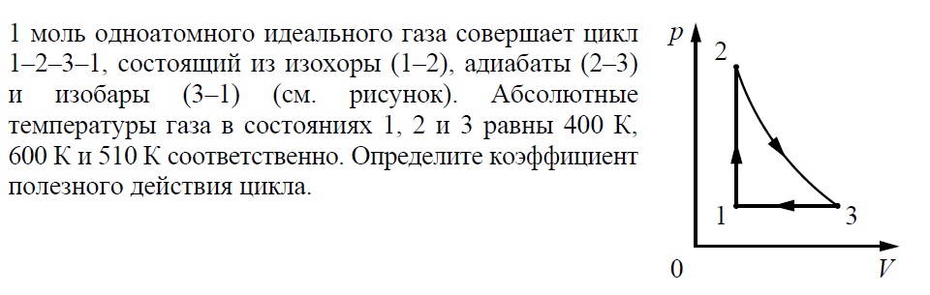
Задача №27 Пример - 2

Slide 22
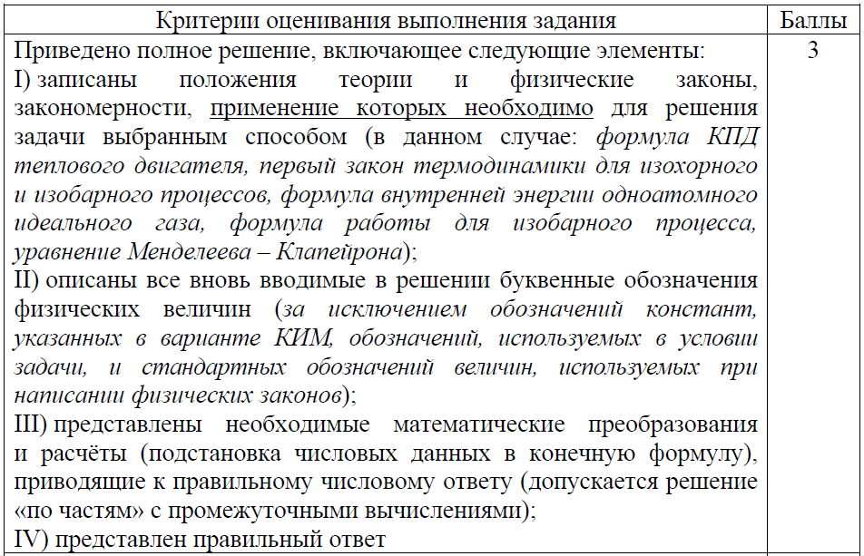

Slide 23
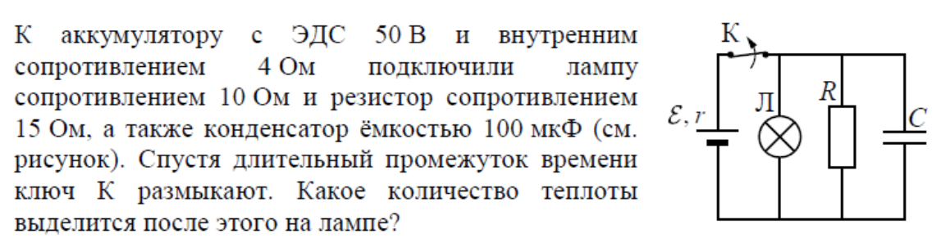
Задача №28 Пример - 1

Slide 25
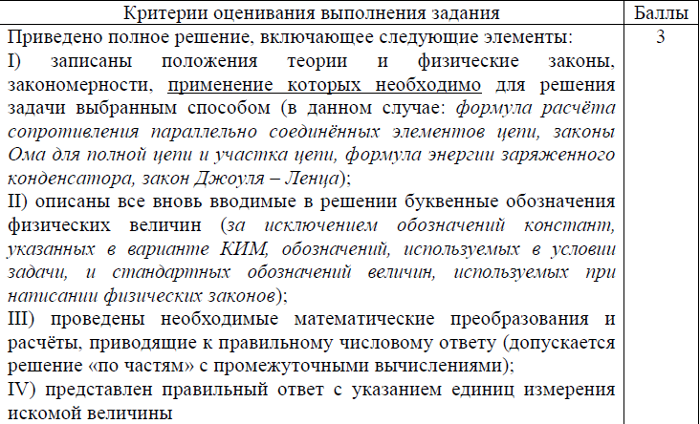

Slide 26
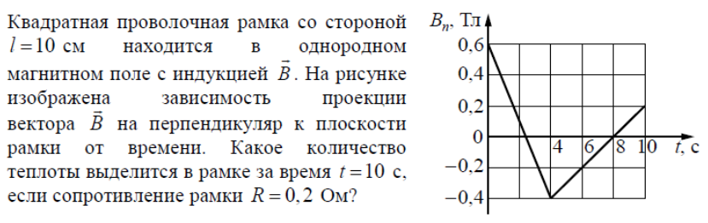
Задача №28 Пример - 2

Slide 29
Задача №28 Пример - 3

Slide 32
Задача №29 Пример - 1

Slide 34
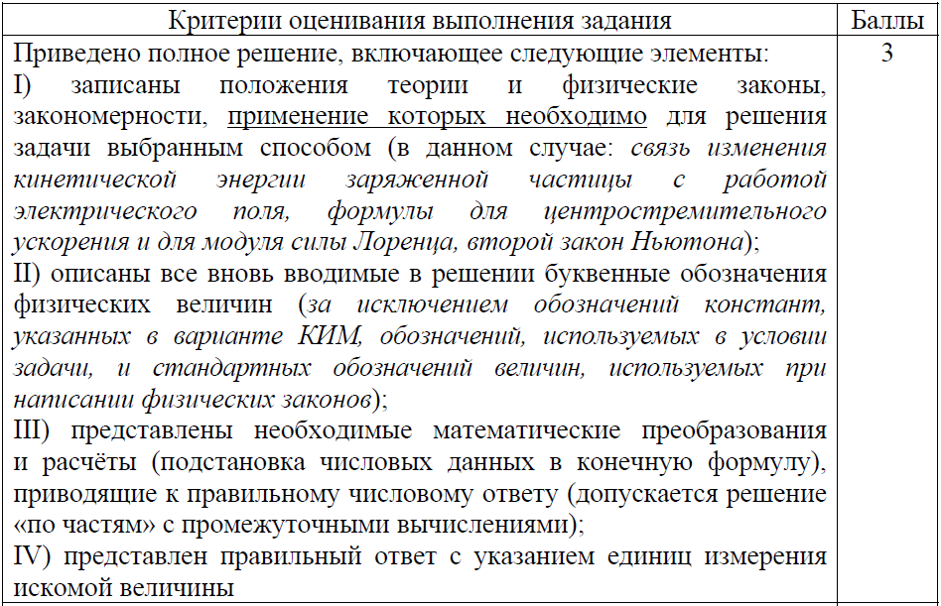

Slide 35
Задача №29 Пример - 2

Slide 37
Задача №29 Пример - 3

Slide 39
Задача №30 Пример - 1

Slide 42
Задача №30 Пример - 2

Slide 45
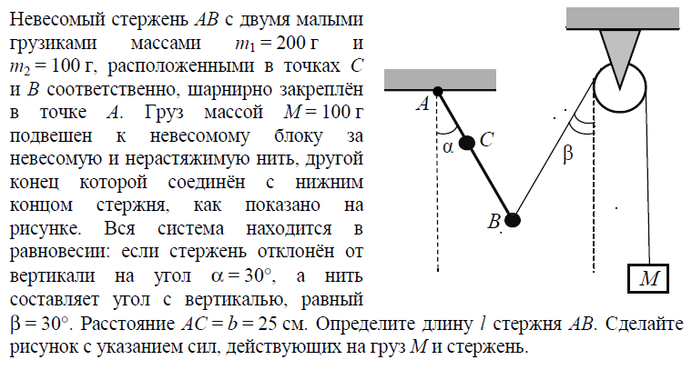
Задача №30 Пример - 3

Slide 46
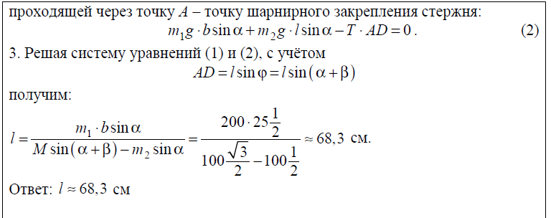

Slide 48
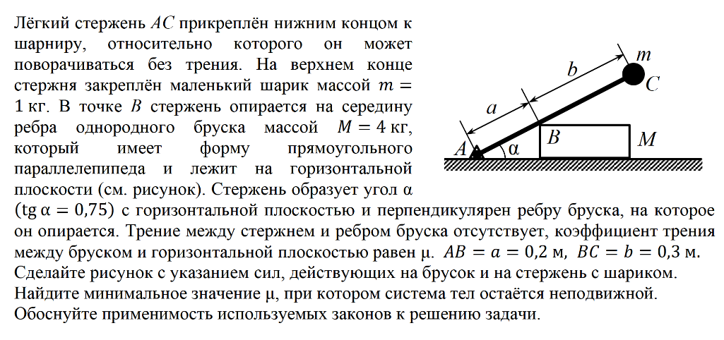
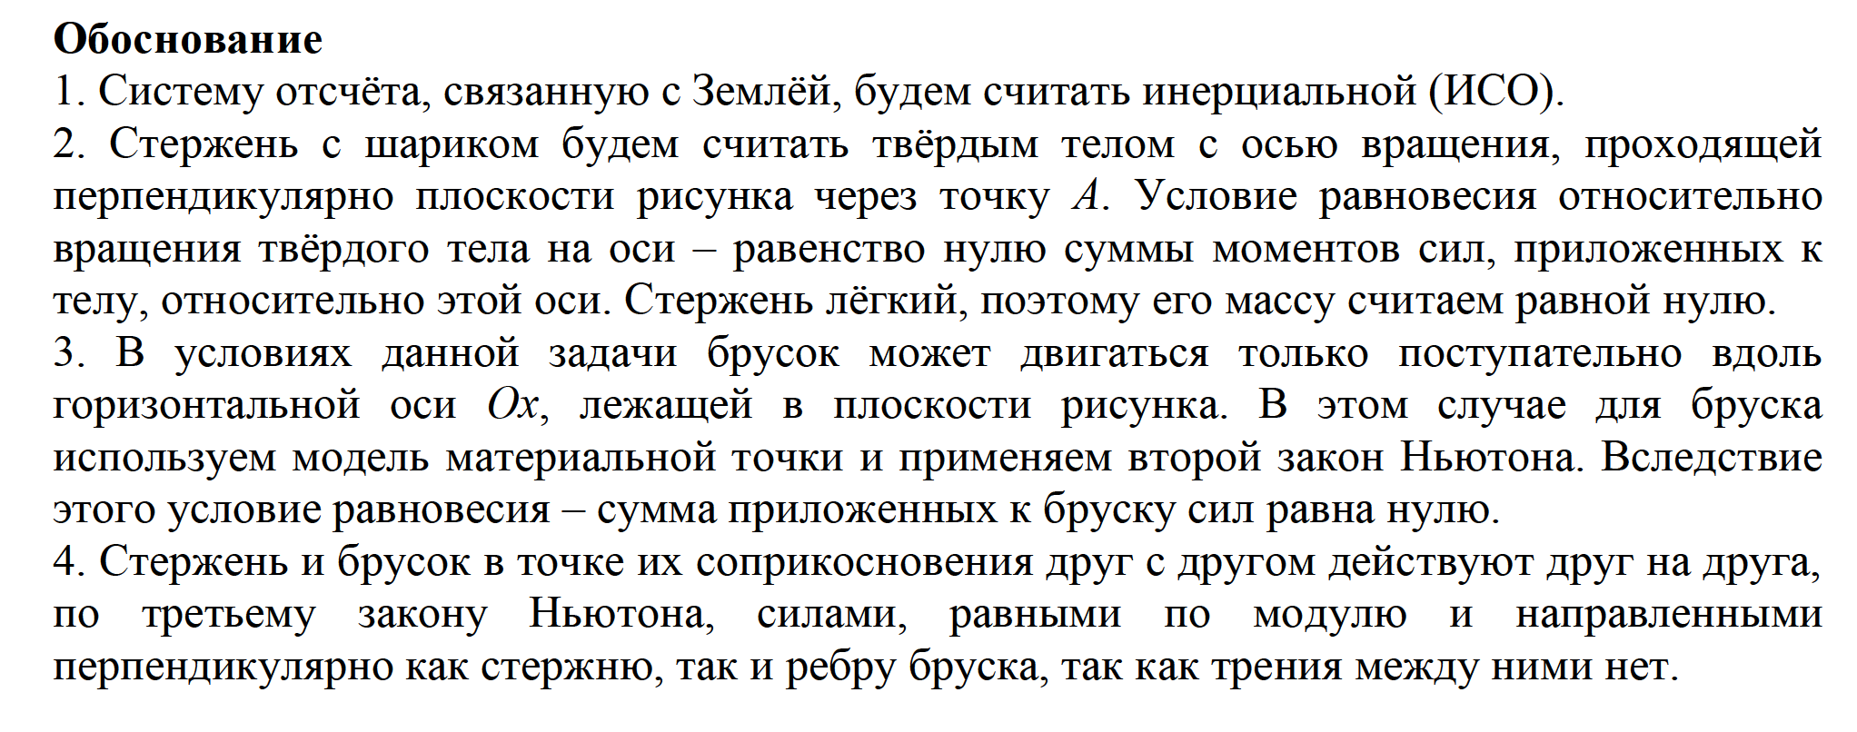
Задача №30 Пример - 4
Обоснование - статика
Выбор ИСО
Модель абсолютно твердого тела
Тело не движется поступательно – выполняется условие равенства нулю суммы сил
Тело не вращается – выполняется условие равенство нулю суммы моментов сил
Рисунок с указанием сил, действующих на тело.
Рисунок оценивается
по критерию 2

Slide 49
БЛАГОДАРЮ ЗА ВНИМАНИЕ!

